Slide 1

轻账本app
姓名：陈彦华
班级：17网络与新媒体一班

Slide 2
产品背景
经过调查，发现市面上受欢迎程度较高的记账app比如“口袋记账”、“鲨鱼记账”、“Timi记账”、“挖财记账理财”、“随手记”等专业记账app页面精致功能分类完整但无一不例外需要进行手动记账；同时调查发现各app软件商店评价均居于前位的“网易有钱”虽然实现了最少化手动记账，采取关联所有线上支付平台进行自动记账，但对于线下交易仍旧需要手动输入记账；基于现状，如果可以有一个记账产品兼顾语音识别与文字识别功能，那么可以让用户在3秒钟内便可轻松记账，这也许可以快速提高用户的生活效率。

Slide 3
价值主张
简单性和易用性，用户仅需拍摄一张清晰的照片，或者动动嘴皮子，便可以轻松生成自己的账目，提供事半功倍的记账效率。

Slide 4
目标用户
学生党、购物狂、白领、月光族、理财小白、懒惰人群

Slide 5
用户痛点
手写记账不方便且不易保存
对于手机记账app记账流程的繁琐感到烦躁
工作/学习繁忙，无法抽出时间细致记账
购物票据堆积增加记账难度
懒惰

Slide 6
场景假设
1. 经过一番疯狂的购物狂欢，小红苦恼自己到底花了多少钱，面对一堆票据无从下手，她发现了轻账本，点开app，将票据一一拍摄上传，app自动识别了小红购买的所有产品类别以及数额，将识别出来的信息自动整理成了账本。
2. 小红正准备入睡，突然想起今天在路上随手花了80块钱现金买花忘记记账，没有票据也没有线上支付记录，又懒得进行手动记账，她点开轻账本app，长按语音记账，“今天在街边花了80块钱买了一束花”，app将她的话识别成了文字并抽取重要信息进行记账。

Slide 7
考虑的api加值宣言
百度通用票据识别api
通过识别购物小票票面信息，抽取关键信息输出结果
腾讯语音识别api
通过识别语音生成文字
讯飞关键词提取api
通过长短句语义分析，抽取关键词输出结果

Slide 8
人工智能概率性与解决方法:
概率性问题：
腾讯语音识别准确率达97%，出错率在3%左右。百度票据识别技术准确率高达98%，出错率在2%~0.01%。
依据上述展示的概率性，app如出现概率性出错对用户体验的负面影响并不会压过正面影响。
解决方法
app可提供修改功能进行手动修改识别差错的文字/数字。
app提醒用户控制以下环境/自我变量的情况下再次进行识别：
语音识别差错：适当的音量/平稳的语速/安静的环境/
票据识别差错：适当的光线/开启相机防手抖模式/

Slide 9
百度/讯飞/腾讯语音api对比
由于针对购物小票的票据api、关键词抽取api分别目前只在百度开发平台与科大讯飞有比较完整成熟的api调用，所以针对api使用做的对比仅限于语音识别api,参与测试的平台有：腾讯云、百度云、科大讯飞。

Slide 10
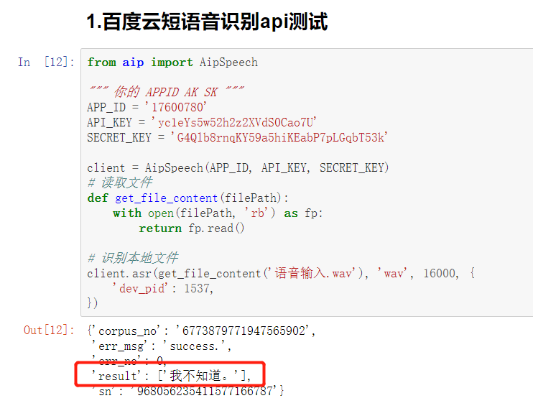
语音识别api测试

Slide 11
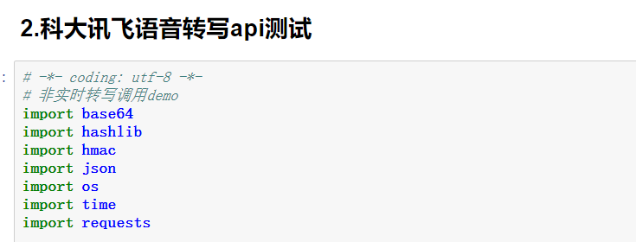
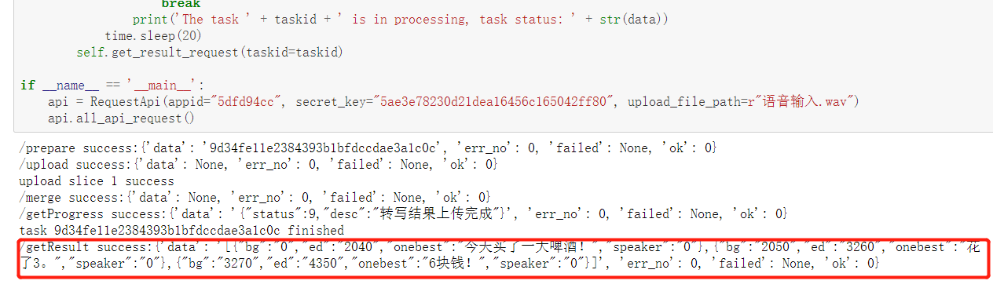

Slide 12
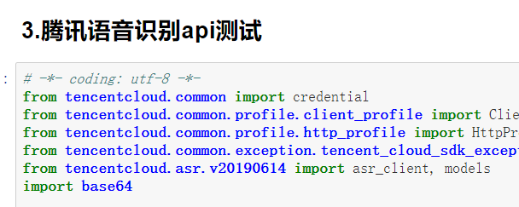
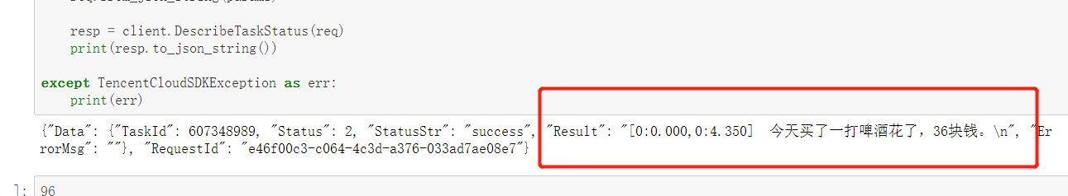

Slide 13
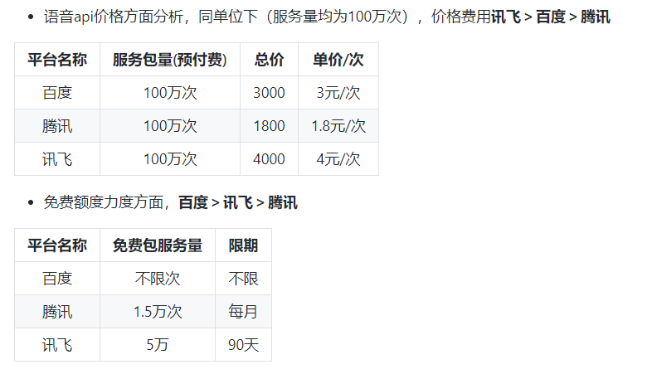

Slide 14
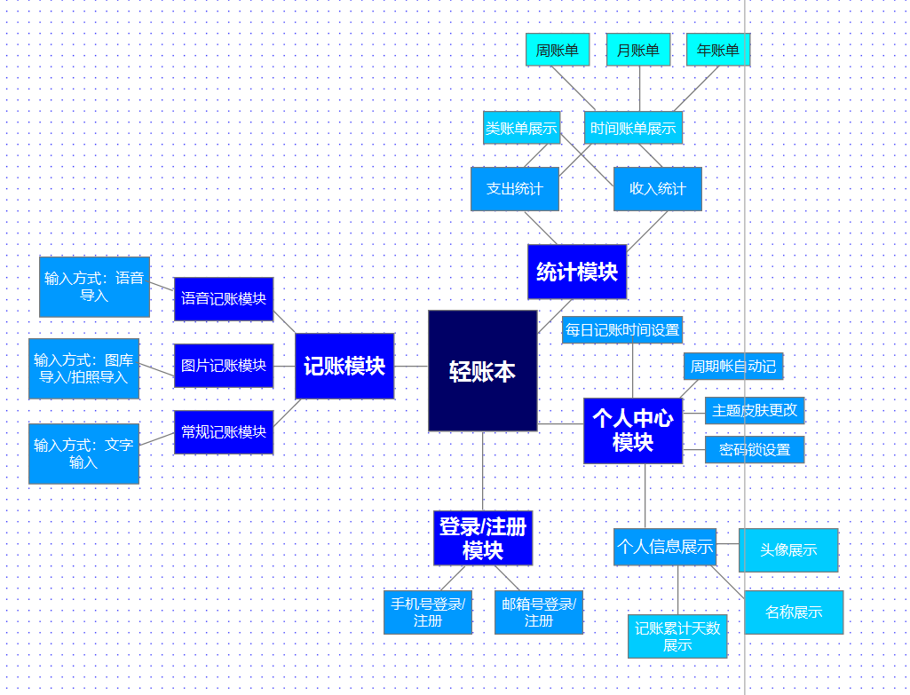
功能架构

Slide 15
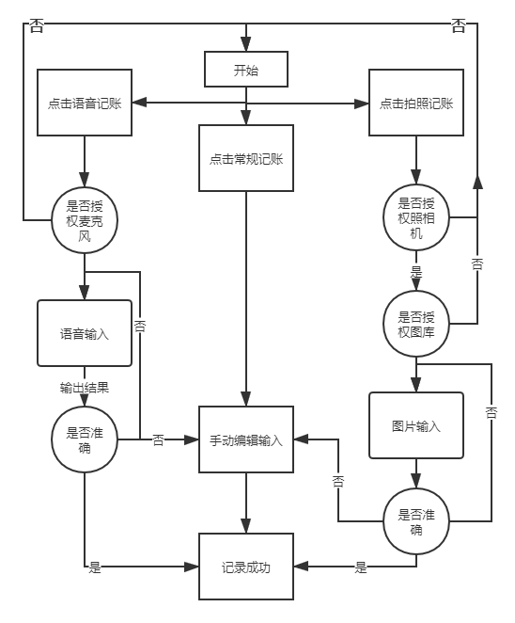
功能流程图

Slide 16
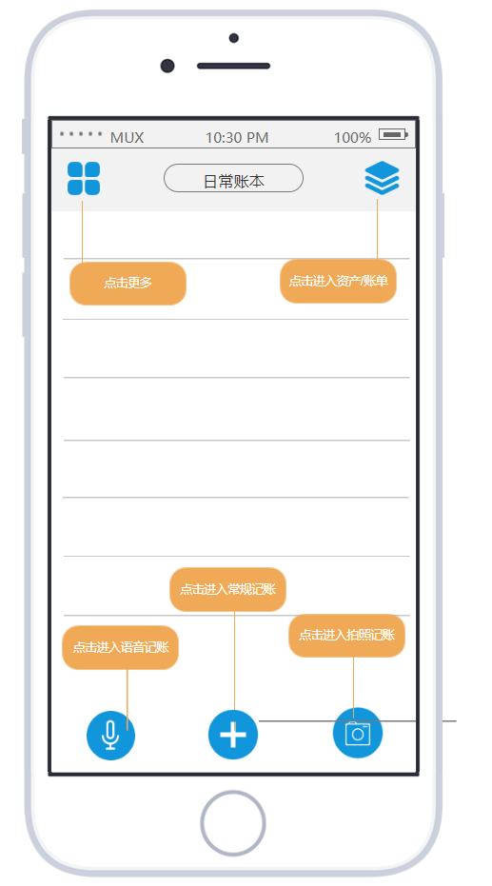
首页没有过多多余的画面按钮，所有的功能在进入app后基本可以一眼识别。

Slide 17
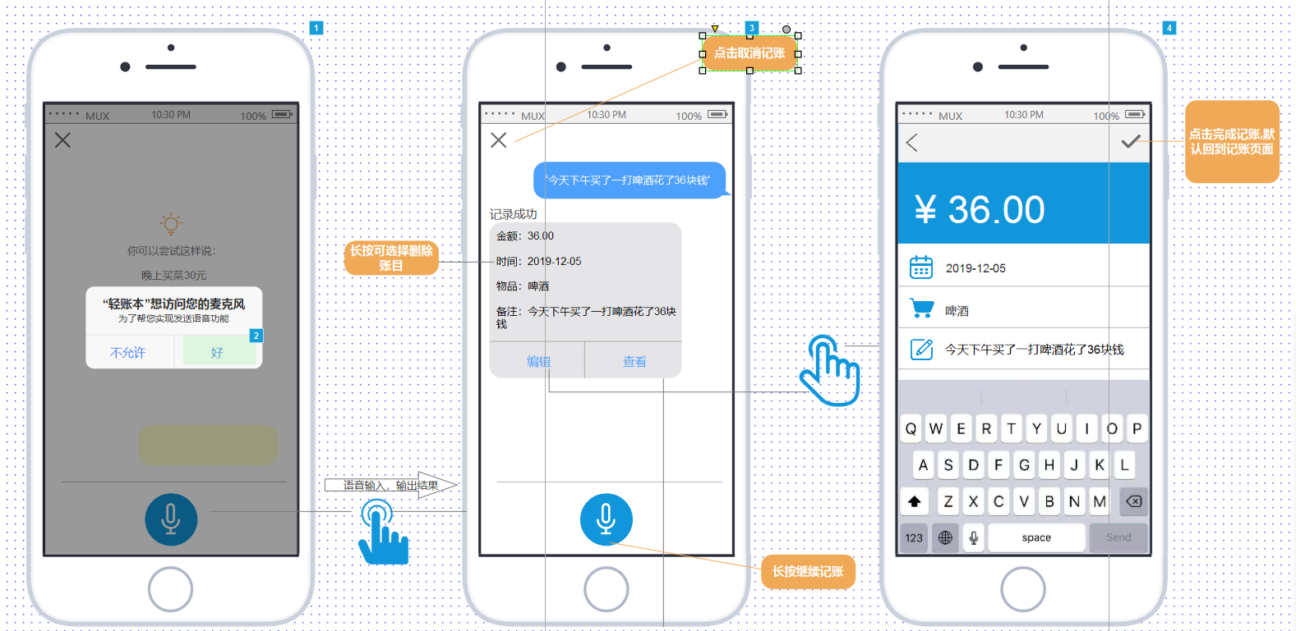
语音输入记账

Slide 18
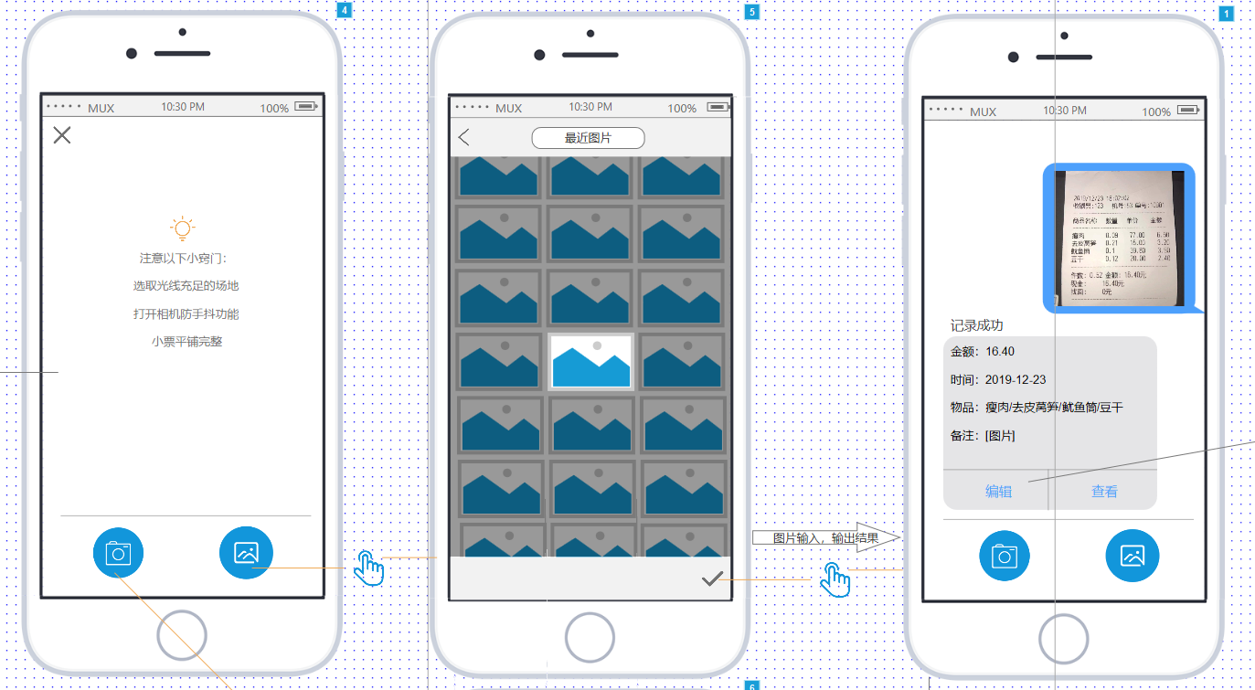
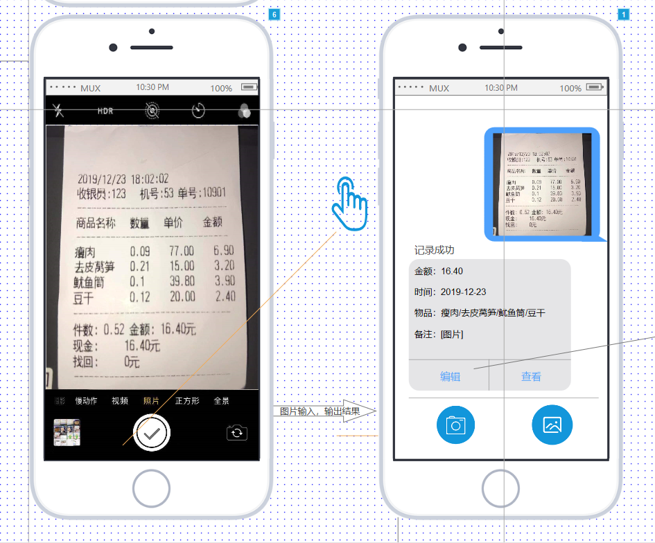
⬅图库导入照片识别
对话窗口形式，提供一种迅速及时反馈的用户体验。
相机导入照片识别➡

Slide 19
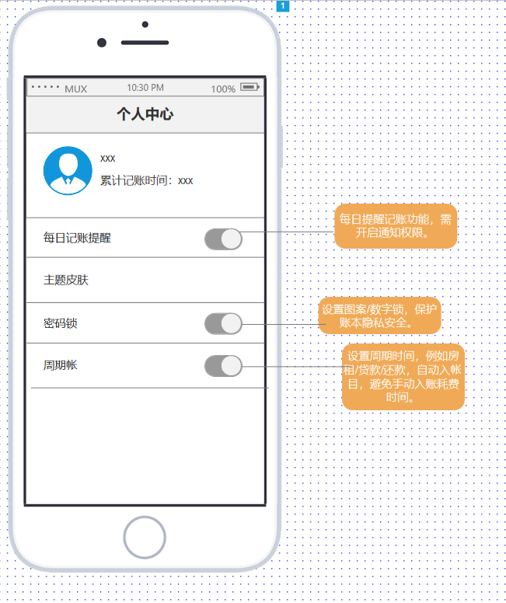
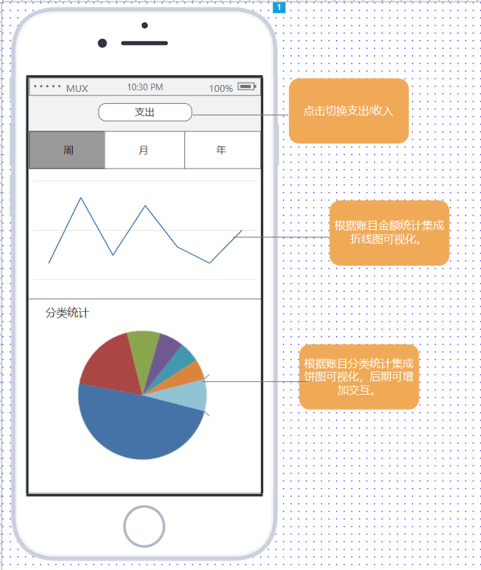

Slide 20
谢谢

